Slide 1



Centurion project
Programma Initiatief van de Europese Unie
Het programma kijkt naar onze planeet en het milieu ten behoeve van alle Europese burgers.
Het programma biedt informatiediensten op basis van aardobservatiegegevens van satellieten en in-situgegevens (niet uit de ruimte).
Het programma wordt door de Europese Unie gecoördineerd en beheerd.
Het wordt uitgevoerd in partnerschap met de lidstaten, het Europees Ruimteagentschap (ESA), de Europese Organisatie voor de exploitatie van meteorologische satellieten (EUMETSAT), het Europees Centrum voor weersvoorspellingen op middellange termijn (ECWMT), EU-agentschappen en Mercator Océan.
Er worden enorme hoeveelheden wereldwijde gegevens van satellieten en van meetsystemen op de grond, in de lucht en op zee gebruikt om informatie te verstrekken om dienstverleners, overheidsinstanties en andere internationale organisaties te helpen de levenskwaliteit van de Europese burgers te verbeteren.
De aangeboden informatiediensten zijn (deels) gratis en open toegankelijk voor de gebruikers ervan.
*) Programma is vervolg op Copernicus programma “GoldenEye”, bronnen hiervan maken deel uit van deze presentatie.

Slide 2
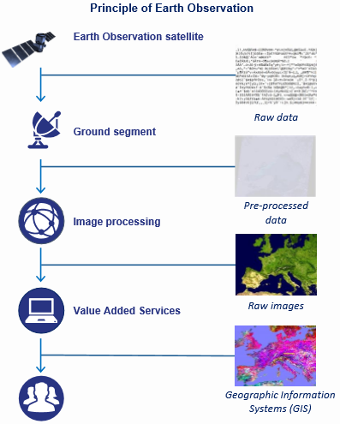
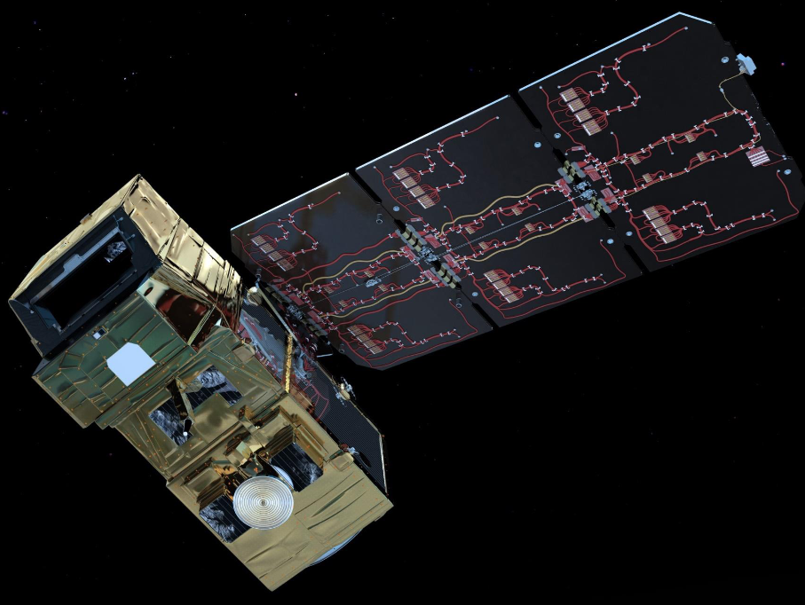
Centurion – AI binnen handbereik
Wat is het ?
Observatie van de Aarde (binnen project “Earth Observation”)
Registreren van data vanuit o.a. Satelliet voor de markt in de breedste zin van het woord.
Data images worden verrijkt en worden beschikbaar gesteld.
Data kan worden afgenomen voor globale en lokale initiatieven:
Opslaan van data
Bewerken van data
Delen van data
Vergelijken van data
Toepassen Artificial Intelligence
Machine Learning
Deep Learning
Het platform biedt Big Data Analytics en AI binnen handbereik
Concurrerend in prijs
Bron: Copernicus Market Report

Slide 3
Centurion - Voordelen
Voorbeelden van “hoog over” doelen
Opwarming aarde tegen gaan
CO2 uitstoot
Persoonlijke veiligheid Crowd Control
Evenementen informatie verstrekken
Defensie taken veiliger maken
Geweldsdelicten voorkomen
Opsporing en verhinderen verkeersincidenten
Hulpverlening verhogen bij calamiteiten lokaal en global
Natuur beheersing, ontwikkeling
Flora en Fauna, overbevissing identificeren
Akkerbouw verbetering
Voeding optimaal verdelen en benutten
Ondervoeding en honger bestrijden
(Schone) energy winning optimaliseren
Inzicht in naderende natuurrampen (management natura disasters)
Schonere aarde
Demo’s
Een breed spectrum van geselecteerde demonstratie-use-cases in landbouw-, bosbouw-, maritieme en hydrologische domeinen zijn reeds beschikbaar om de praktische voordelen van de schaalbare CENTURION-analyse te laten zien.

Slide 4
SLTN samenwerking met klanten
Wat kunnen potentiële klanten van SLTN verwachten ?
Medebepalen Use Cases (High level Centurion=>Klant Use Case)
Opzetten proof of concept
Business value creëren, financieel inzicht verkrijgen
Gezamenlijk uitvoeren project
Projectbegeleiding
Managed dienstverlening
Datacenter Cloud rekenkracht (NVIDIA)
Data Science expertise (Intellerts)
Wat mag SLTN van de klanten verwachten ?
Brede organisatie-steun bij uitvoering van bovenstaande diensten
Inzicht in strategische, tactische en operationele innovatie plannen (met embargo)
Inzicht in kosten baten en mogelijke financiële bijdrage (indien nodig)
Opstellen nieuwe Business Case
Kostenbesparing, voordelen t.o.v. huidige kosten model (indien gebruik makend Satelliet data & AI)

Slide 5
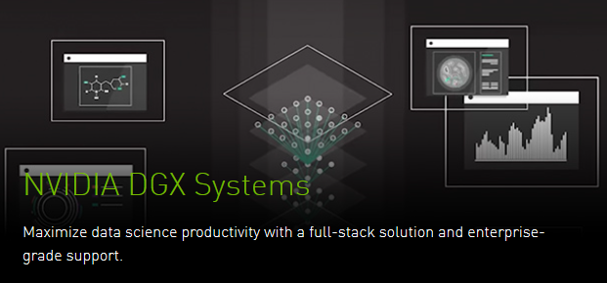
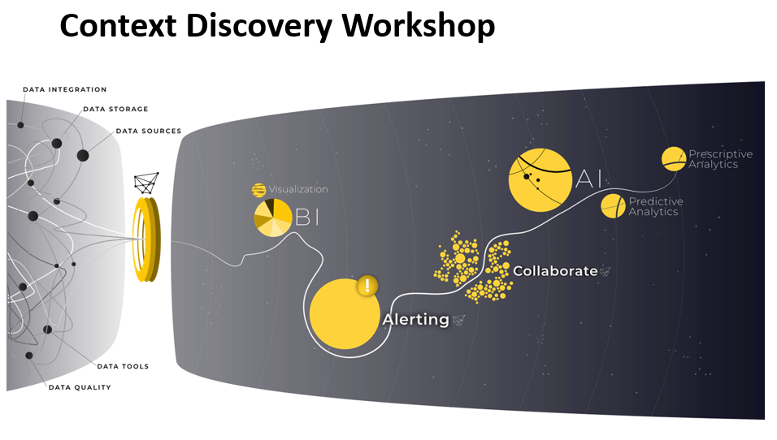
Voordelen launching customers
Wat zijn de voordelen voor potentiële klanten?
Beschikbaarheid over platform met (actuele) data en standaard GIS en GEO informatie
Mogelijkheid om het Centurion platform AS..IS te gebruiken (Self-service)
Mogelijkheid om deze data te bewerken of combineren voor specifieke klant use cases
Toepassen Business & Artificial Intelligence, Machine Learning, Deep Learning
Verrijken eigen Big Data omgeving
Beschikbaarheid over meer Open Data (met tijdsdimensies, verandering registreren)
Centrale en Lokale overheden levert meer informatie aan en voor het welzijn van burgers (Non Profit)
Mogelijkheden tot commerciële voorsprong bij Profit organisaties
Kosten
GPU Power Use Cases

Slide 6
Pitch
Het doel van het programma is om onze planeet per satelliet te onderzoeken en te zoeken naar informatie om deze te gebruiken en te verwerken om voordelen te krijgen voor alle Europese burgers.
Vanuit de Satelliet worden gegevens opgeslagen om te worden verwerkt en verrijkt met AI en beschikbaar te zijn in een One Stop service-informatiemodel voor alle klanten en burgers van Europa.
Het is een flexibele "Add-on" aan uw bestaande Big Data-omgeving om te combineren met uw eigen AI-ervaringen, en kan worden gebruikt ter vervanging van lokale dure initiatieven voor het verkrijgen van informatie over lucht-, grond- en zeekwaliteit.
Ten slotte zal het de levenskwaliteit van de Europese burgers verbeteren.

